Slide 1

Java高级编程
第十一章 简单的学生管理应用开发 I
2018

Slide 2
概述
管理学生和教师数据
一个教师对应多个学生(One2Many)
学生和教师的CRUD
权限管理
自定义的修改

Slide 3
创建项目
play new StudentAdmin
play eclipsify
使用Eclipse导入项目

Slide 4
添加CRUD和Secure支持
conf/dependencies.yml中添加相关项：
  require:
    - play
    - play -> crud
    - play -> secure
执行play dependencies

Slide 5
添加路由
conf/routes添加：
  # Import CRUD routes
  * /admin module:crud
现在访问一下localhost:9000/admin，看看什么情况

Slide 6
连接MySQL数据库
application.conf文件
  也可以使用JDBC的方式配置
  使用H2 in memory

Slide 7
创建学生类
package models;
import play.*;
import play.db.jpa.*;
import javax.persistence.*;
import java.util.*;
@Entity
public class Student extends Model {
public String nameString;
public String email;
public String address;
}

Slide 8
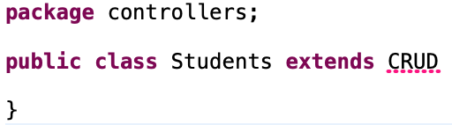
将学生类添加到CRUD管理中
controllers下创建一个Students类
访问localhost:9000/admin
插入一条数据看效果

Slide 9
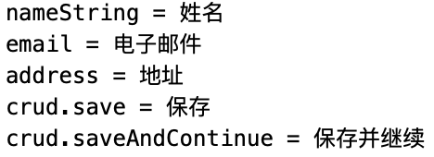
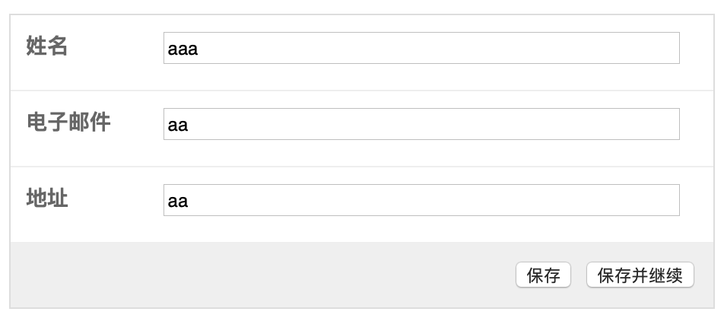
修改message文件
各字段的提示信息

Slide 10
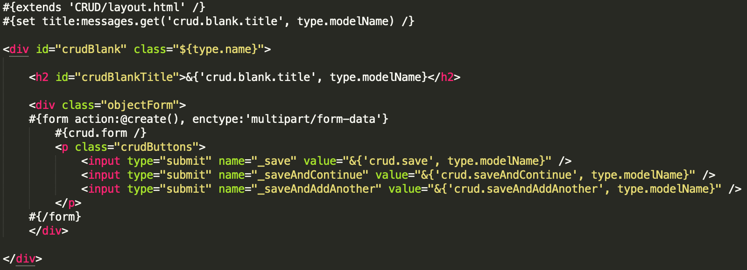
修改message文件
其他文本怎么改
  找到相应的占位字符串
  例如修改新建页面的Save等
    play/modules/crud/app/views/CRUD/blank.html

Slide 11
创建教师类
注意一对多的students
相应地在学生类中添加一个多对一关系
package models;
import play.*;
import play.db.jpa.*;
import play.data.validation.*;
import javax.persistence.*;
import java.util.*;
@Entity
public class Teacher extends Model {
@Required
@MaxSize(8)
public String name;
public String email;
@OneToMany(mappedBy = "myTeacher", cascade = CascadeType.ALL, fetch = FetchType.LAZY)
public List<Student> students;
}

Slide 12
为学生类添加多对一关系
修改学生类，增加一个属性
  @Required
  @ManyToOne
  public Teacher myTeacher;
属性名与教师类中一对多关系的mappedBy相同
注意：修改模型类属性后，数据库中的表结构需要手动处理一下
  例如先删除所有表
  对于H2 in mem，重启服务器

Slide 13
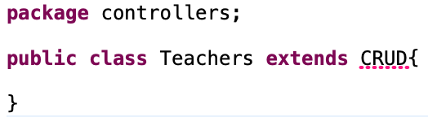
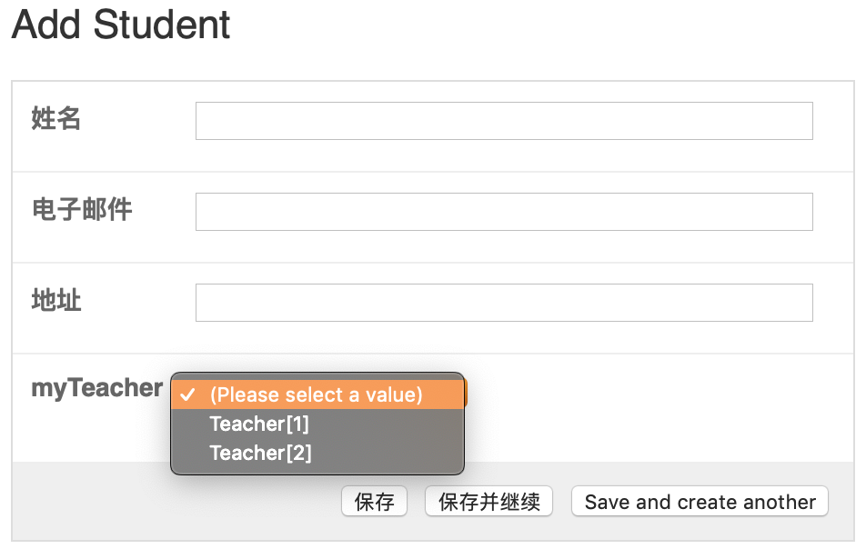
将教师类添加到CRUD管理中
controllers中创建一个新的Teachers类
访问/admin
  先添加两位教师
  再添加学生
    注意数据输入方式

Slide 14
为模型添加toString方法重定义
分别为学生类和教师类添加toString方法的重定义
查看效果
  列表中数据行
  创建学生时教师选择下拉框

Slide 15
练习调试
在Teacher.java的toString方法中的return this.name;处设置断点
在play的该应用服务器启动情况下
  在eclipse文件夹下的“Connect JPDA to test1.launch”上右键，然后选择“Debug As”-》“Connect JPDA to StudentAdmin”
编辑学生记录
  由于此操作导致Teacher的toString方法被调用，所以Eclipse会切换到调试透视图，并在断点处停下

Slide 16
外键、字段约束
查看数据库，会发现Student表多了一个myTeacher_id字段，并且是Teacher表的外键
教师姓名输入处可以看到该字段数据的约束信息，“Required. Max length is 8.”，如果一个长度大于8的字符串并点击save，将会提示错误
为其他字段添加约束
  Email
  必填
  最小、最大长度等

Slide 17

增加方便的路由
观察CURD各操作中URL
  http://localhost:9000/students/list等与controller关系
添加路由
  * /st Students.list
    *表示所有请求（如GET，POST等）；
    /st表示相对于app根访问时的URL；
    Students.list表示Students控制器的list方法；
访问 localhost:9000/st
  与 http://localhost:9000/students/list 相同

